Slide 1
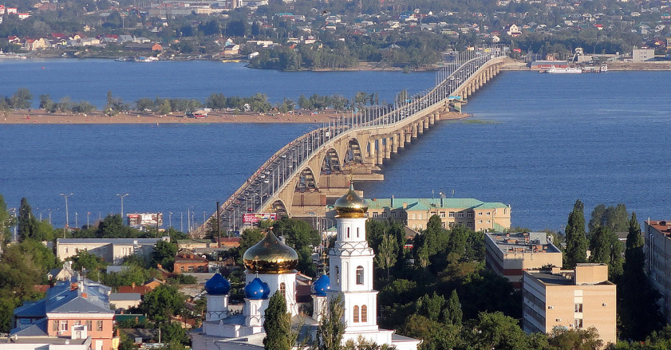
Наш край -
земля Саратовская
Аношкина Н.К.
МОУ «СОШ №41» г.Саратов

Slide 2
Символы нашего края

Slide 3
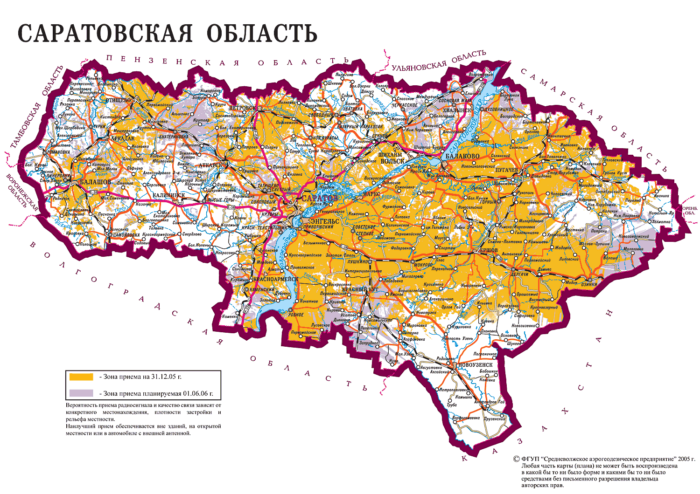
Карта нашего края

Slide 4
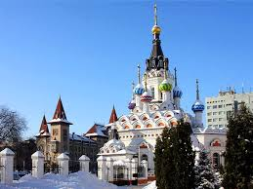
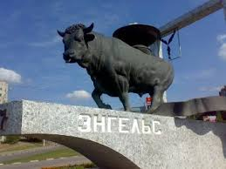
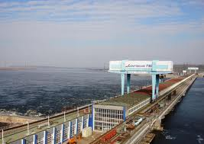
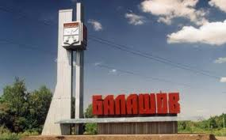
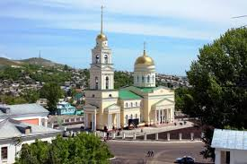
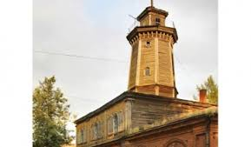
Города нашего края
Саратов
Энгельс
Балаково
Балашов
Вольск
Хвалынск

Slide 5
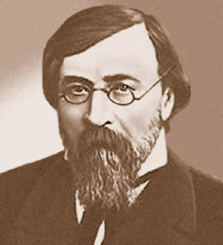
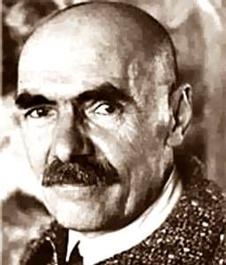
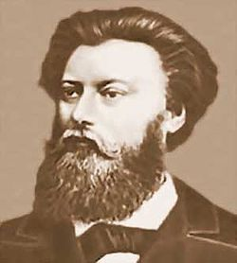
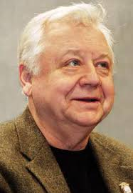
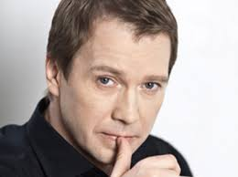
Люди нашего края
Чернышевский Н.Г.
Петров-Водкин К.С.
Яблочков П.Н.
Табаков О.П.
Шнитке А.Г.
Миронов Е.В.

Slide 6
Экономика нашего края
Сельское хозяйство
Транспорт
Строительство
Торговля
Промышленность

Slide 7
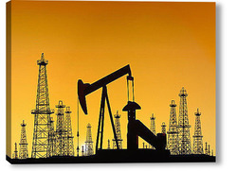
Полезные ископаемые
нашего края
Нефть
Природный газ
Горючие сланцы
Фосфориты
Мел
Известняк
Песок
Глина

Slide 8
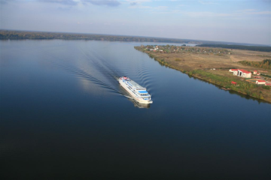
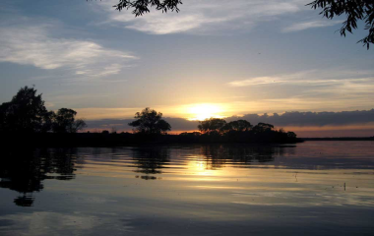
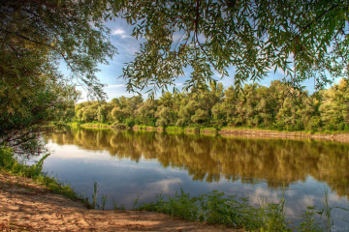
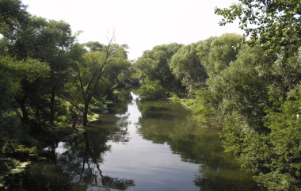
Реки нашего края
Волга
Хопер
Медведица

Slide 9
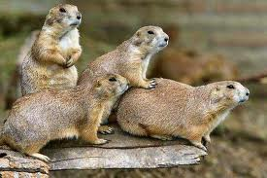
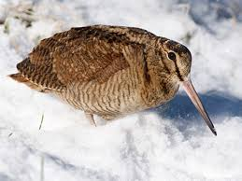
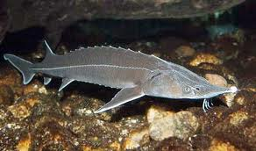
Животный мир
нашего края
Фауна Саратовской области характеризуется богатым видовым составом.
На территории области обитают 76 видов млекопитающих, 260 видов птиц, 10 видов рептилий, 7 видов амфибий и 50 видов рыб.
В лесных массивах можно повстречать лосей, косуль, кабана, куницу, норку, зайцев-беляков и барсуков. Из птиц типичными обитателями саратовских лесов являются глухари, тетерева, вальдшнепы.
В степи обитают заяц-русак, лисица, волк и лесной хорек. Представителями грызунов являются суслики, тушканчики, хомяки, обыкновенные полевки и пеструшки.
В полупустынной зоне широкое распространение получили пресмыкающиеся, такие, как узорчатый полоз, различные виды ящериц, гадюки.
В водоемах обитают различные виды рыб. Самым распространенным видом из них является лещ. Встречаются судак, щука, берш, язь, густера, плотва.
Для охраны животных на территории области создаются различные природоохранные зоны, заказники и заповедники. Контролем за отловом рыбы занимается инспекция рыбоохраны Саратовской области.

Slide 10
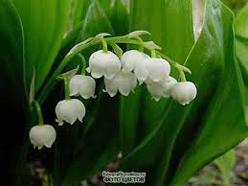
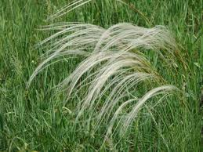
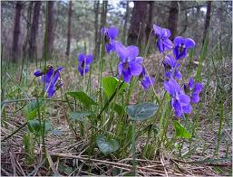
Растительный мир
нашего края
Большая часть Саратовской области лежит в степной зоне. Естественные леса и лесопосадки занимают лишь 6 процентов территории области. Лесные массивы находятся на севере Правобережья в лесостепной зоне, а также по долинам рек и в отдельных местах степи по балкам.
Растительность лесостепной зоны. В лесостепной зоне лесные участки чередуются со степными. Степные участки называют луговыми степями; в травяном покрове много разнообразных ярко цветущих растений (сон-трава, шалфей, клевер, незабудка и другие).
Имеются и злаки: костери ковыль, тонконог. Встречаются кустики ракитника с желтыми цветами и бобовника с бело-розовыми цветами. Степные участки здесь распаханы.
Леса большей частью дубовые. Но в них растут также липа, береза, клен остролистный (платановидный), вяз, ясень, во втором ярусе —рябина, боярышник, дикая яблоня, дикая груша. В кустарниковом ярусе — терн, крушина, бересклет, шиповник.
Ранней весной, когда дубравы еще не оделись листвой, зацветают хохлатка и тюльпан дубравный. А как только зазеленеет лес, распускаются ландыш, фиалка выбрасывает свои цветочки ползучая ежевика. В дубравах обычны также: копытень, сныть, купена лекарственная, ветреница лютиковая. В тенистых лиственных лесах встречаются папоротники. На хорошо освещаемых солнцем лесных полянах много земляники, желтого адониса, иван-чая, колокольчиков.
На песках и на меловых горах растут сосны. Там, где они образуют боры, встречается грушанка, цветы которой походят на ландыш.

